Slide 1
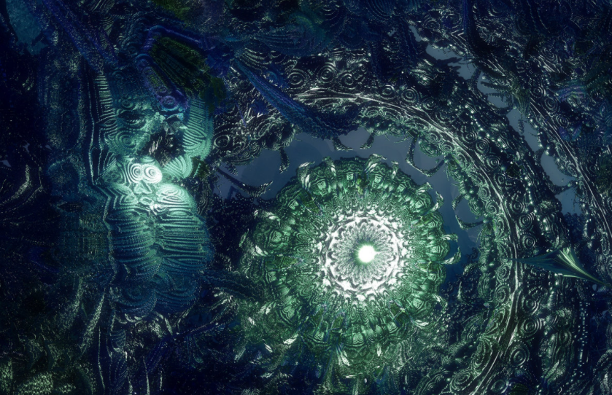

История и методология науки и техники в области биотехнических систем и технологий
Лекция №1 – введение, обзор курса

Slide 2
Лекция 1 - История науки - Историю чего мы изучаем - что такое наука?
Три волны интереса к истории науки, три потенциальные точки рождения истории науки
Что такое наука
Почему и откуда появилась наука
Вехи инноваций
История кафедры
Современное лабораторное оборудование

Slide 3
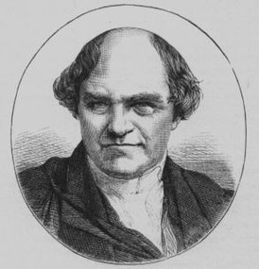

1837г: Вильям Уэвелл - рождение истории науки
В 1818 году Уэвелл был президентом Общественного союза Кембриджа (англ. Cambridge Union Society). С 1817 года преподаватель Тринити-колледжа. С 1828 по 1832 годы профессор минералогии и с 1838 по 1855 годы профессор философии морали в Кембриджском университете.
В 1820 году был выбран членом Лондонского королевского общества. В 1837 году награждён Королевской медалью.
Умер 6 марта 1866 г.
1837 - В.Уэвелл "История индуктивных наук от древнейшего и до настоящего времени".
Уэвеллом впервые были придуманы английские термины «наука» — science и «учёный» — scientist (в его работе «Философия индуктивных наук», 1840 год): «…нам крайне нужно подобрать название для описания занимающегося наукой вообще. Я склонен называть его Учёным».
На собраниях кембриджского ботаника профессора Генсло, которые в 1837г. положили начало Реевскому клубу в Кембридже, Дарвин познакомился с У.Уэвеллом.(Дарвин Ч. Собрание сочинений. Т1., XXIII)

Slide 4
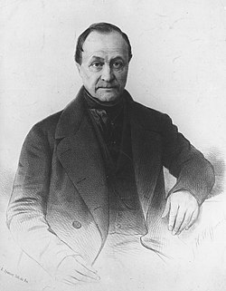
1830-1842г: Огюст Конт
Параллельно с Уэввелом публикует «Курс позитивной философии» (т. 1-6, 1830—1842) в котором вторит, что сложился определенный тип интеллектуальной культуры, наиболее прогрессивный, рассматривал историю как процесс прогрессивного развития, а значит это наилучшая из возможных форм интеллектуальной культуры, у нее есть общие черты, она отличается от других форм интеллектуальной культуры, предшествующих, а значит менее прогрессивных, например, от религии. В этом качестве должна рассматривается как некоторый целостный объект, со своими особенными чертами, отличный от других форм знания.
фр. Auguste Comte
При огромных различия между Уэввелом и Контом, они разделяли одну и ту же общую интуицию - стремление отделить современную прогрессивную форму знания, связанную с индуктивными исследованиями (опытно-экспериментальной наукой и прежде всего с физикой) от различных старых предрассудочных и в том числе философских форм знания. Их произведения - это история знания с древних времен до современности в контексте истории задач индуктивных наук.

Slide 5
Предмет истории науки
Формируют науку вокруг предмета. В ситуации когда не было четкого понимания, что такое наука, как она устроена, ее стали отличать по тем задачам, которыми она предпочитает заниматься¹.
По состоянию на это время сложилась наблюдаемая картина жизни в области астрономии, физики, химии, биологии и пр. и стали считать, что те предметы, те области интереса, те задачи с которыми на данный момент работают ученые - это и есть предмет соответствующих наук и в этом смысле, история этих наук, начинается с обращения внимания на этот предмет. Например, поскольку физика - наука о движении, то там где есть размышления о движении, там есть зачатки физики.
При таком подходе история науки совпало с историей философии, поэтому и Уэвелла история наук начинается в глубокой античности и обсуждаются вещи из истории философии.
Вывод: на состояние на первую половину XIX столетия на самом деле наука как выделенный объект еще непонятна, не сложилась, не оформлена, не теоретизирована, хотя интуиция современником подсказывала необходимость обособления.
1 - Наш курс построен по тому же принципу, мы определяем курс "История и методология науки и техники в области биотехнических систем и технологий" по тем задачам, которыми она предпочитает заниматься.

Slide 6
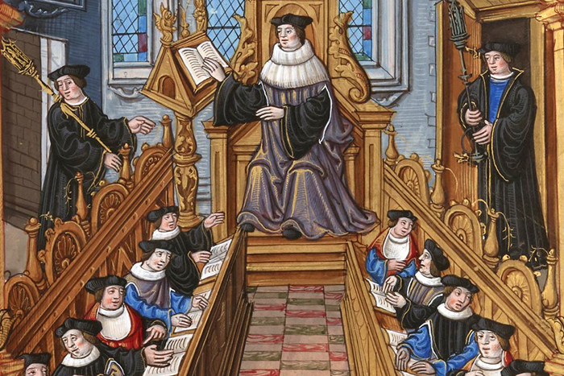
Предпосылки истории науки
Борьба между новыми носителями знания (например Декарт, Ньютон, эксперименталистами) и классическими преподавателями университетов со времен средневековья, гуманитариями. Разногласия возникали по линии философии. Шла борьба за территорию, но объективно, основание для выделения науки, как особой формы знания еще не сложились.

Slide 7
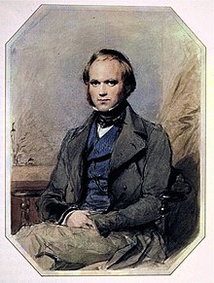
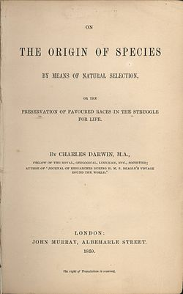
1859 - Вторая волна интереса к науке
Дарвиновская революция в науке, публикация «Происхождение видов путём естественного отбора» вызвала грандиозный социальный резонанс. Тот случай, когда сугубо научная публикация оказалась предметом обсуждения далеко за пределами профессионального научного сообщества. Обсуждалось происхождение человека, хотя Дарвин об этом в своей книге и не писал.
Возникновении науки современного типа.
Для современников чувствовался принципиальный вызов со стороны ученых и естествоиспытателей и Дарвина в частности по отношению к мощной, влиятельной, старой и дорогой социальной системе традиций.
1830-е годы

Slide 8
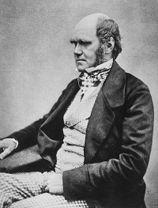
1859 - рецепция идей Дарвина - объективная причина отделения науки
Рецепция идей Дарвинизма шла очень долго и очень болезненно. Причем, за пределами науки дольше и болезненнее, чем внутри самой науки.
В науке быстро разобрались как пользоваться работой Дарвина, дали комментарии, вариации - пошел нормальный рабочий процесс научного познания.
За пределами науки, тема того, что добрались и до человека тоже, что человек произошел из нежевого через обезьяну, что тайн скоро больше не останется и естествоиспытатели в конец обнаглели, норовят объяснять то, что вообще трогать нельзя "грязными руками" не дает покоя до сих пор.

Slide 9
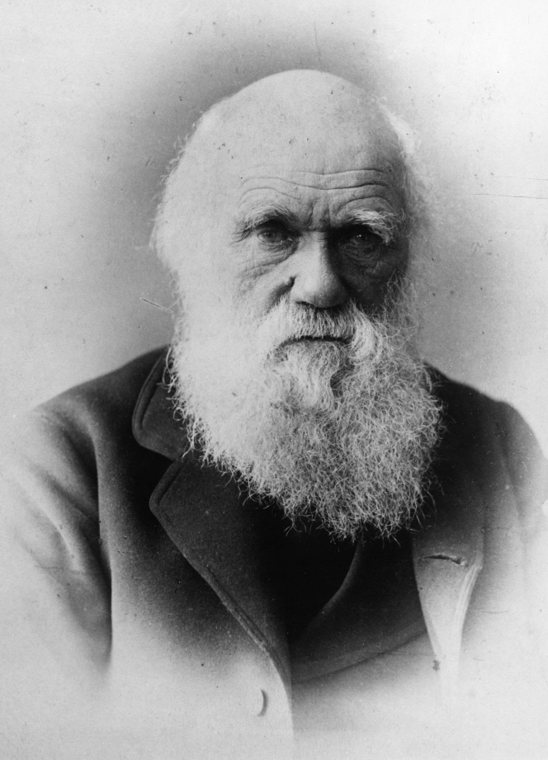
1859 - рецепция идей Дарвина - история науки
Одним из важных эффектов рецепции идей Дарвинизма явилась попытка ответить на вопрос о праве науки на претензии исторически.
в 1870-ые публикуются работы в центре которых идеологическая идея - церковь и связанные с ней социальные предрассудки всегда мешали развитию позитивного знания. Данные фундаментальные работы по истории науки сразу же писались с позиции как наука побеждает предрассудки, где главный предрассудок, учитывая социальный контекст - это церковь и ее представления о происхождении человека, сотворении мира...

Slide 10






Апологетическая задача истории науки
Апологетическая задача истории науки заключается в том, чтобы защитить науку от разного рода посягательств и притязаний других культурных институтов, конкретно церкви, но, в конечном счете, дело не только в ней.
Апологе́тика (от греч. ἀπολογία — защита, оправдание), или основное богословие, — раздел христианского богословия, посвящённый обоснованию вероучения с помощью рациональных средств
До сих пор сохраняется предрассудок, что церковь противник научного знания. Это в общем не так, но не надо удивляться, что вопрос был поставлен именно так, и почему в современном мире он не потерял актуальность.

Slide 11
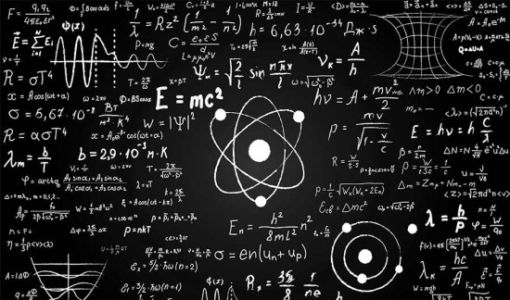

1940гг - Третья волна интереса к истории науки
Первые послевоенные университетские курсы по истории науки - институализации истории науки в системе высшего образования.
Актуальная послевоенная наука, которая является естественным образцом для истории науки - физика, сумасшедшие темпы развития, колоссальные результаты в том числе военно-инженерные, является естественным образцом науки как таковой для современников, которые пишут историю науки.
Сейчас начинается процесс оспаривания ведущей роли физики в истории новоевропейской науки, но пока этот пункт об устройстве научного знания остается незыблемым.
Если бы история науки стала формироваться в 60-70е годы, то очень могло бы оказаться, что локомотивом истории науки могла оказаться биология.
Если смотреть из современности на науку, то очевидно, что модельным образцом научного знания окажется область биотехнологий - технологизированная биология.

Slide 12
Что такое наука
Наука как знание - и не только готовая форма знания (книжка/библиотека), значительная часть науки в форме сложившегося знания не существует, она существует в виде процессов, практик, материальных событий и т.д. и в книжки вмещается лишь малая ее чать которая более или менее сложилась, актуальный горизонт никогда в книжки не вмещается.
Наука как сообщество/институт - встроена в жизнь общества, выполняют ряд институализованных функций, есть выстроенные системы взаимодействия науки с государством, системами финансирования, тесно переплетена с системой образования и т.д. Науку невозможно отделить от некоторых форм социального поведения. Наука с XIX века принципиально коллективна, в одиночку практически сделать ничего нельзя и "история науки" - наука средневековая и строго говоря не наука, потому что философией можно заниматься в одиночку.
Наука как деятельность / материальный процесс - если изъять из науки лабораторную инфраструктуру (приборы, реактивы, экспериментальные материалы, практики с ними связанные и т.д.), то не очень понятно что останется. В этом смысле - наука это актуально разворачивающаяся вполне себе наблюдаемое материальное событие.

Slide 13
1. Наука как знание
Наука как знание - пишем историю знания - обшепризнанное, доказательное, опирающееся на опыт и два главных свойства: знание которое должно быть разделяемым, распределенным (принципиально доступно остальным людям, в отличии от мистического знания) и второе - должно быть рациональным. Историю науки надо писать с того момента, как появляется рациональное знание разделяемое людьми и тут история науки совпадет с историей философии. Вплоть до позднего времени это будет одна история, поскольку история философии - это история рациональной мысли, разделяемая людьми. Мы хотим чтобы научное знаниебыло объективным знанием о научной действительности - это репрезентативный подход, но желание есть не то, что на самом деле. Получается что история науки это история специфических сюжетов (мифов) внутри истории философии. Она уже чем история всего рационального знания, но длительное время содержится внутри него.

Slide 14
2. Наука как институт
Наука как сообщество/институт - ему присущи два признака: специфическая система коммуникации (сообщество определяется через способ обмена информации), наука - коммуникативная система (специальный язык, специальные каналы информации, специальные места) и второй признак - если это институт и определенное сообщество, то ему свойственна определенная мораль, есть некоторые правила организации поведения, причем коллективные.
Быть ученым значит следовать определенной системе добродетелей, специфичных для данного института.
Античная форма существования знания институциональной не является. - философы вопреки пожеланиям Платона в той культуре не были встроены в социальную жизни в качестве некоторого организованного сообщества с набором полномочий, правил деятельности, принципов взаимодействия с другими институтами и прочее. Роль философа и роль ученого это разные социальные роли. Ранняя роль философа тяготеет во многом к мудрецу, предполагает очень высокий уровень индивидуализма и не привязана к профессиональному сообществу. Философия на ранних этапах своего развития не является принципиально коллективной деятельностью (не отрицает, но это не является обязательным условием).
Средневековое сообщество людей знания - оно институциализованное, но оно институциализованно специфическим образом - внутри церкви. Для средневековой культуры люди знания - это священники.
Новая институцианальная роль - вариант профессионального интеллектуала. Человек приверженный идеалу коллективной объективности. Его добродетель - следование за природой, ее объективное отображение и ни в коем случае недопущение субъективных искажений, интервенций. Он ответственен за репрезентативность того знания, которое он создает. Оно не может быть субъективным, не может быть личным. Оно принципиально коллективное, принципиально общественное. В этом смысле этому человеку присуща некоторая специфическая роль смирения - он должен дать место природе высказаться и внимательно записать ее показания. Главным его предметом, оббъектом, который он старается вывести на сцену, передать всем - является природа, понятая как предмет экспериментального исследования, воспринятая общедоступным способом, не искаженная работой свидетеля - ученый это свидетель. В этом смысле мы можем провести хронологическую границу рождения науки - по рубежу XVI-XVII в. По этому признаку история науки начинается в XVII веке.

Slide 15
3. Наука как деятельность
Наука как деятельность / материальный процесс - социальная деятельность, деятельность связанная с актуальными проблемами общестав и имеющая инженерный выход, поддерживающая функцию обеспечения инженерных задач. Наука может быть полезной обществу - помогать в создании инженерных систем и решений.
До конца средневековья - бесполезность это достоинство для интеллектуальной культуры, настоящее знание тогда абсолютно умозрительное и с точки зрения античности и с точки зрения средневековья, так как знание направлено на решение духовных задач, направлено на бога и спосение души. Бог определенно не полезный объект, он не живет на кухне как кофеварка или планшет и ручку к нему не приделаешь - сама мысль ужасна. В этом смысле хорошее знание ведет в другую сторону нежели кофемолки. И пока мы связаны кофемолками мы определенно не добрались куда надо. Поэтому, хорошее знание - бесполезное знание. Бесполезность - это достоинство.
XVII век кардинально разворачивает свое мировоззрение и понимает знание как социальный инструмент - в этом смысле оно должно быть полезно и полезно по умолчанию ("Знание сила").
До XVII века мы не находим такой формы знания у которой есть материально-техническое измерение - это специфичная черта нового времени - экпериментализм взятый как потенциально развивающаяся инженерная деятельность.
Бесполезное знание сменилось полезным, а у полезного знания тут же появился третий предметный срез - материальные практики, сферы приложения, срощения знания и техники.

Slide 16
Итоговое определение науки
В XVII Наука и ее история совпадает с новым временем, соединяется рациональное знание и опыт, до этого считалось, что хорошее знание не может основываться на опыте. В эту связку добавляется техникой. Техника избавляет опыт от присущих ему естественных недостатков. Технически вооруженный опыт служит фундаментом познания. Знания принципиально социализуются, знание – общественное достояние, а через 200 лет преобразовывается в форму ценности. Знание которое является общественным достоянием может стать знанием которое является общественной ценностью. На практике – знание потенциально доступно любому, мы боремся за удешевление входа в систему знания, хороши те формы и практики получения и воспроизводства знания, которые демократичны (которые не затрудняют приобщение, а наоборот приобщают). Средневековая модель знания – заучивание, современная – воспроизводство. Возможность знания служить пользе – что-то менять.
Знание принципиально коллективно и в смысле общественной доступности и в том смысле, что ученые обязательно составляют сообщества: он должны говорить на одном языке, понимать друг друга, их результаты должны быть совместимы (что отделяет экспериментализм от магии)
Наука нового времени срощена с системой образования – эта ситуация требует обсуждения потому, что она меняется прямо сейчас, но до недавнего времени конечной целью образования являлся ученый. Моральный регулятив именно такой – максимальным результатом образования является ученый. В этом смысле система образования готовит не ремесленников, не людей, которые займут конкретные меств в связи с профессиями, а ученых. Идеальное общество – республика ученых. Образование институционально обслуживает науку. Заложена идея, что ключ к счастью человечества лежит в образовании. Полностью образованный индивид не может не быть моральным, просто потому, что он понимает, что это глупо. Все глупости происходят от невежества, от нехватки образования. Многие социальные проекты базируются на этой ценности.

Slide 17
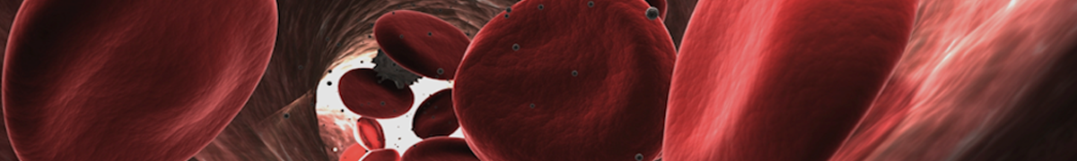
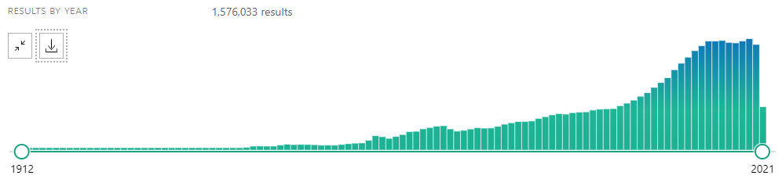
ВЕХИ ИННОВАЦИЙ¹ Вехи инноваций AIMBE² демонстрируют основополагающие достижения в области медицинской и биологической инженерии за более чем 100 лет.
Количество публикаций в PubMed "medical device"³
2019г. - 68.889
1 - https://aimbe.org/milestones-of-innovation/
2 - AIMBE - American Institute for Medical and Biological Engineering
3 - https://pubmed.ncbi.nlm.nih.gov/?term=medical%20device&timeline=expanded

Slide 18
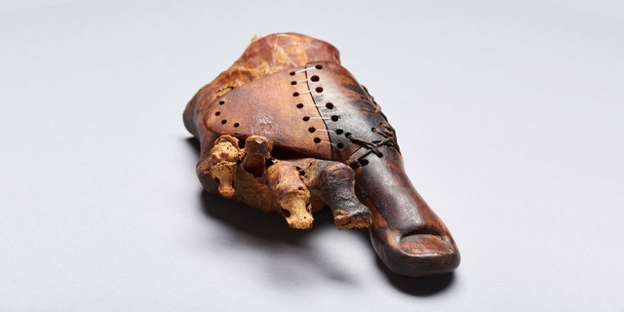
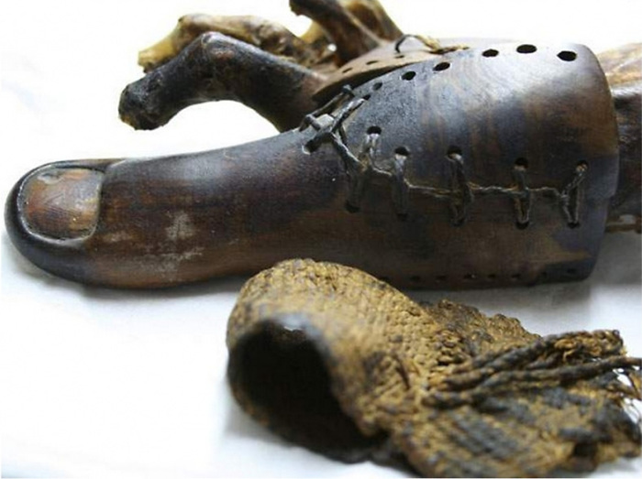
Др.Египет 3000 до н.э: протезирование
Ученые обнаружили артефакт в усыпальнице знатной древнеегипетской женщины. Находка представляет собой протез, заменявший утерянную часть правой ступни. Ее возраст составляет около трех тысяч лет.
Исследователи изучили протез с помощью современной микроскопии, рентгеновской техники и компьютерной томографии. Они смогли выяснить, что деревянный палец несколько раз перестраивался под ноги его владельца

Slide 19
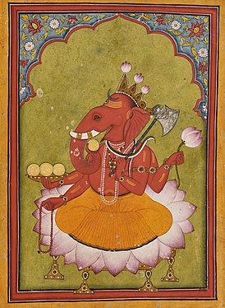
Др.Индия до н.э: аюрведическая медицина
На протяжении тысячелетий аюрведические знания передавались устно от учителя к ученику, и только в VI-V столетиях до н. э., когда оформилась письменная традиция на санскрите, появились первые подробные Аюрведические тексты. К началу нашей эры Аюрведа сложилась как высокоразвитая система традиционного врачевания Древней Индии. Аюрведическая медицина использует природные лекарственные средства региона и в течение двух тысяч лет успешно развивается и высоко ценится в Индии и далеко за ее пределами. Исследование, проведённое в 2008 году, определило, что около 21 % аюрведических препаратов, произведённых в США и Индии и продаваемых через Интернет, содержат опасные количества тяжёлых металлов, таких как свинец, ртуть и мышьяк. (ВОЗ "Ртуть и здоровье").
Согласно одной из легенд, головы Ганешу лишил его отец-бог Шива. Ганеша не пускал отца, воспылавшего страстью к супруге, в покои, где она находилась. Тогда Шива в гневе лишил его головы, забросив её так далеко, что никто из посланных не смог её отыскать. Богиня была в гневе и отказалась допускать к себе Шиву до тех пор, пока он не исправит положение. Чтобы успокоить супругу, Шива пришил Ганеше голову находившегося поблизости слонёнка.

Slide 20
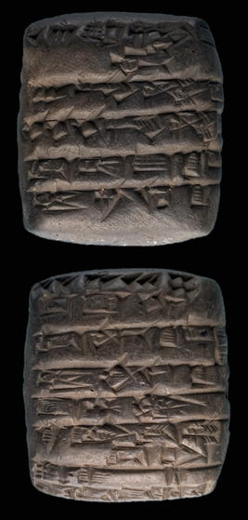
3000г. до н.э: Шумеры - клинопись
468 м² больших тростниковых циновок
300 широких тростниковых столбов / веревка
10 800 тростников гази / веревка
труд наемных тростников:
плетение на один рабочий день
1354 различных кровельных балки
труд наемных плотников:
сбор за один рабочий день
(для) храма Шаккана
от Лугалазиды
(в) месяц удру
через год после Кимаша (был разрушен)
https://cdli.ucla.edu/pubs/cdlb/2021/cdlb2021_004.html
Клинопись, древнее шумерское письмо, появившееся в Плодородном полумесяце Месопотамии около 3000 г. до н.э., является первой известной системой письменного общения, которая вышла за рамки пиктограмм и превратилась в абстрактные представления языка. https://cdli.ucla.edu/

Slide 21
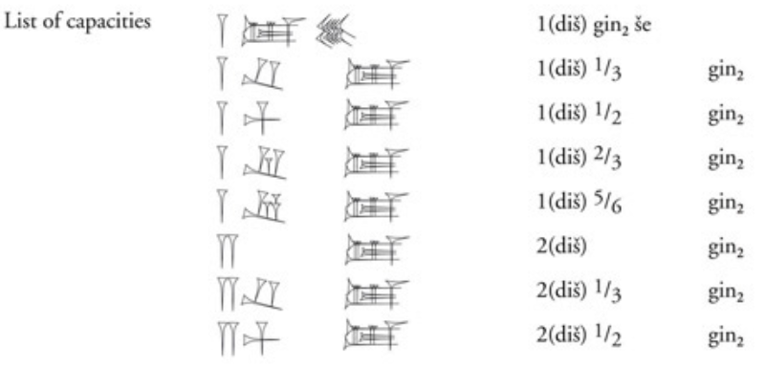
3000г. до н.э: Шумеры - математика и метрология
Источники:
Метрологические списки: 187
Метрологические таблицы: 161
Числовые таблицы: 417
Расчетные упражнения: 38
Размерности целые и дробные:
Объем
Вес
Площадь
Длина
https://cdli.ucla.edu/pubs/cdlj/2009/cdlj2009_001.html

Slide 22
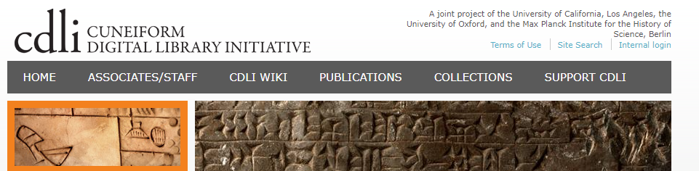
3000г. до н.э: Шумеры - медицина
Письмо Гимиллии от Этель-пи-Мардука
Текст 1: BM 103081
Поскольку я слышу постоянно (об этом), я написал (сразу) вам по поводу этой задачи. Не будь небрежным. У меня так сильно болит зуб. Отправьте повязку!
Текст 2: BM 103143a
Пришлите две повязки, чтобы доктор наложил их на меня. Я очень огорчен.
Подобно большинству подходов к исцелению на протяжении мировой истории, медицинские практики в древней Вавилонии представляли собой увлекательное сочетание «медицины и магии» (см. Обсуждение в Geller 2010: 1-10), где религия пересекалась с практическими шагами лечения. Хотя многое остается неизвестным о древней вавилонской медицине, наложение повязок на раны, по-видимому, было одним из важных методов лечения, применявшихся врачом
https://cdli.ucla.edu/pubs/cdlb/2014/cdlb2014_003.html

Slide 23
3000г. до н.э: Шумеры - химия
Древние ассирийцы обладали техническими знаниями в области производства духов, записывали химические рецепты, а также использовали профессиональную терминологию.
Были найдены письменные источники по химии, в часности, промышленности ароматических углеводородов
В 1959 году, когда вышла книга Мартина Леви « Химия и химическая технология в древней Месопотамии»
NBC 8584 :
упоминается ароматная вода ( šim a). Процесс пропитки воды желаемым ароматом занял гораздо больше времени из-за «слабой растворимости большинства эфирных масел в воде». (Levey 1959: 140) Процесс производства парфюмированной воды гласит:
"Ниже приводится методика подготовки 10 га товарного масла для устранения запаха бальзама. На мелком сите осветлить и перелить в колбу. Пусть остается на месяц. Через месяц вы переложите его в горшок дикару. Произведете это за 40 промываний бальзамом. Вода для мытья царя - так называется это"
Обратите внимание, в частности, на продолжительность одного шага, один месяц, и количество «стирок», необходимых для производства этого продукта, сорок. Производство парфюмированной воды было непростым делом, требующим много времени и навыков для производства небольшого количества.
https://cdli.ucla.edu/pubs/cdlj/2014/cdlj2014_001.html

Slide 24
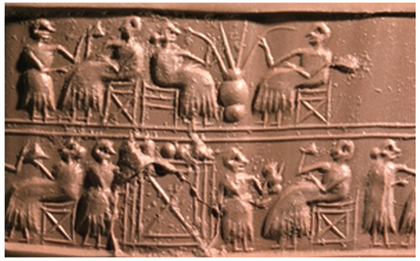
3000г. до н.э: Шумеры - биотехнологии
Оттиск шумерской цилиндрической печати периода ранней династии IIIa (около 2600 г. до н.э .; см. Woolley 1934, pl. 200, № 102 [BM 121545]). В верхнем ряду изображены люди, пьющие пиво. Привычка пить пиво вместе из большого сосуда на длинных стеблях вышла из моды после упадка шумерской культуры во 2- м тысячелетии до нашей эры.
https://cdli.ucla.edu/pubs/cdlj/2012/cdlj2012_002.html

Slide 25
3000г. до н.э: Шумеры - биотехнологии
Гимн Нинкаси - описание технологии пивоварения
1-4.Рожденный текущей водой ……, о котором нежно заботится Нинуршана ! Нинкаси , рожденная текущей водой ……, о которой нежно заботится Нинḫурсана !
5-8.Основав ваш город на воске, она построила для вас его великие стены. Нинкаси , основав ваш город на воске, она построила для вас его великие стены.
9-12.Ваш отец - Энки , лорд Нудиммуд , а ваша мать - Нинти , королева абзу . Нинкаси , твой отец - Энки , лорд Нудиммуд , а твоя мать - Нинти , королева абзу .
13-16.Это вы обрабатываете …… и тесто большой лопатой, смешивая в яме пивной хлеб со сладкими ароматизаторами. Нинкаси , это ты обрабатываешь… и тесто большой лопатой, смешивая в яме пивной хлеб со сладкими ароматизаторами.
17-20.Это вы испекаете пивной хлеб в большой печи и приводите в порядок груды лущенного зерна. Нинкаси , это ты испекаешь пивной хлеб в большой печи и приводишь в порядок груды лущеного зерна.
21-24.Это вы поливаете солод, покрытый землей; благородные псы охраняют его даже от властителей (?). Нинкаси , это ты поливаешь засыпанный землей солод; благородные псы охраняют его даже от властителей (?).
25-28.Это вы замачиваете солод в банке; волны поднимаются, волны падают. Нинкаси , это ты замачиваешь солод в банке; волны поднимаются, волны падают.
29-32.Вы выкладываете приготовленное сусло на большие тростниковые циновки; крутость преодолевает ……. Нинкаси , это ты намазываешь вареное пюре на большие тростниковые циновки; крутость преодолевает …….
33-36.Это вы держите обеими руками большой сладкий червец, варите его с медом и вином. Нинкаси , это ты держишь обеими руками большой сладкий червец, заваривая его с медом и вином.
37-40.1 строчка фрагментарно Вы… сладкоежка к сосуду. Нинкаси , ……. Вы… сладкоежка для сосуда.
41-44.Вы помещаете чан для брожения, который издает приятный звук, соответственно, на большой сборный чан. Нинкаси , вы ставите чан для брожения, который издает приятный звук, соответственно, на большой сборный чан.
45-48.Это вы разливаете фильтрованное пиво из коллекторного чана; это похоже на натиск Тигра и Евфрата . Нинкаси , это ты разливаешь фильтрованное пиво из коллекторного чана; это похоже на натиск Тигра и Евфрата .
https://cdli.ucla.edu/pubs/cdlj/2012/cdlj2012_002.html

Slide 26
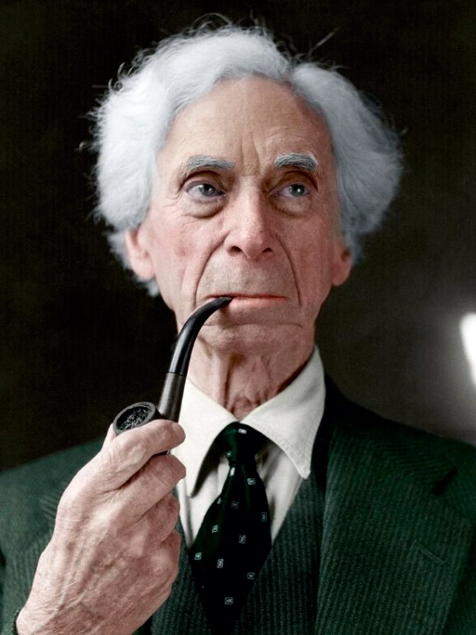
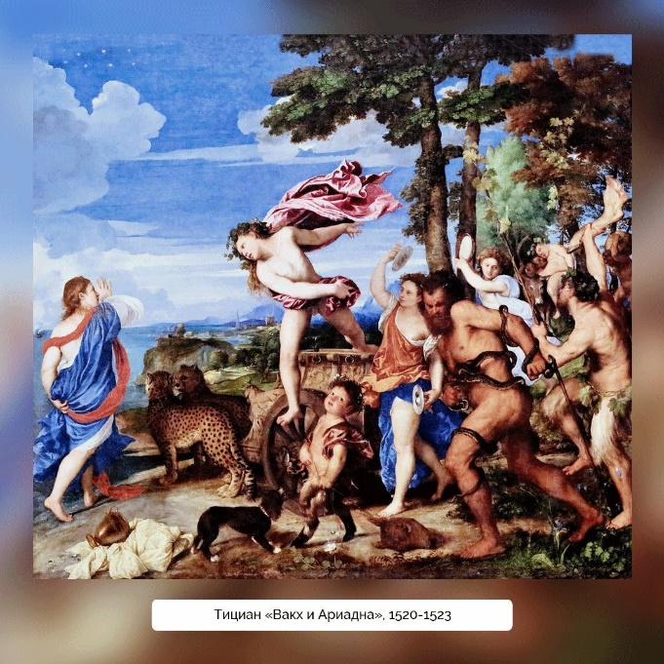
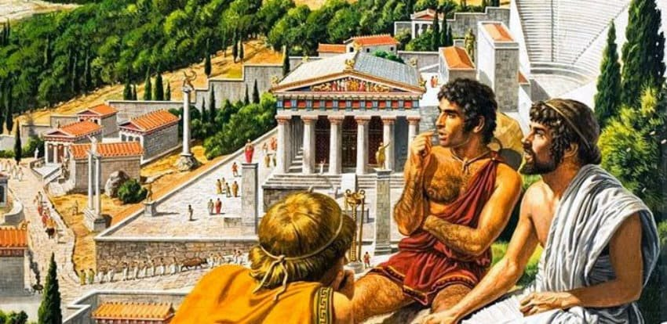
Древняя Греция до н.э: первые биотехнологические процессы и естествознание
Когда фракийцы научились делать пиво, состояние опьянения они стали представлять как божественное и воздавать хвалу Вакху. Когда же позднее они познали вино и стали его употреблять, поклонение Вакху возросло еще более. Позже культ Вакха был перенят древними греками. Бертран Рассел указывает на этот факт как на начало активного естествознания, в отличии от восточных культур с созерцанием природы, древние греки пытались активно влиять на бога - выпивая, "впуская его в себя", проводили первые естественнонаучные опыты.

Slide 27
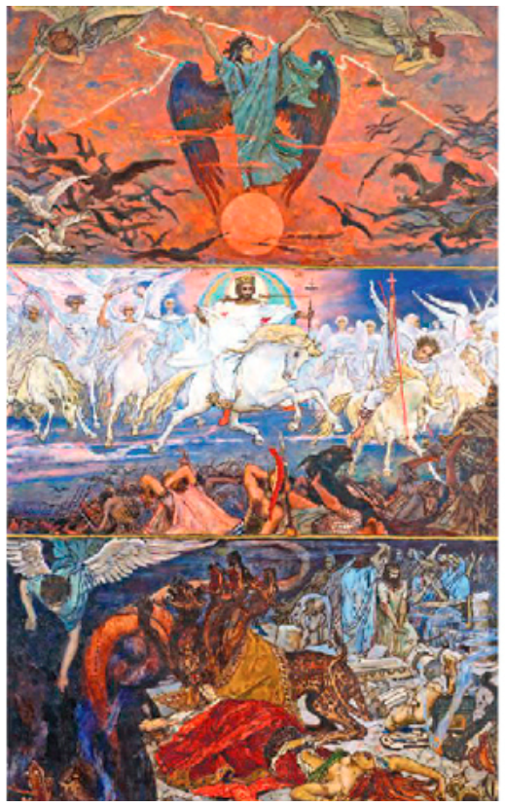
р.х - н.э: историчность
Эллинскому миру неизвестно историческое сознание, греки воспринимали мир эстетически, как завершенный и гармонический космос. Греки рассматривают мир статически, а не в развитии: "Они представляли себе движение истории как груговорот. Поэтому для греческого сознания не было того отношения к будущему, которое сделалось бы исходной точкой восприятия исторического процесса и сделало бы возможным сознание истории как некоторой завершенной драмы" - Бердяев Н., Смысл истории
Христианство освободило от природы человеческий дух. Дух перестал быть рабом природы. Природа осталась в языческом мире. В результате этого "освободительного процесса" природа превратилась в нечто механическое, тогда как в античном мире она представляла собой живой организм.

Slide 28
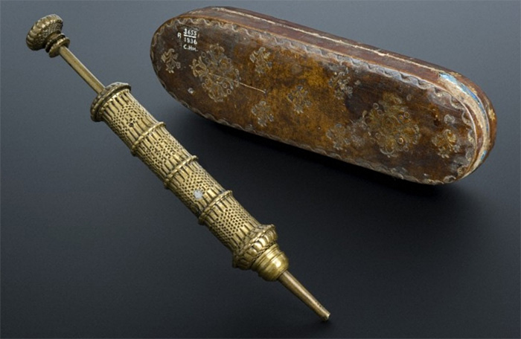
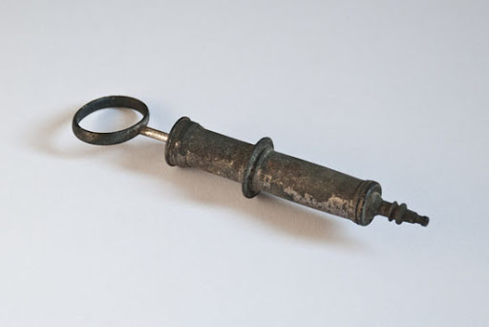
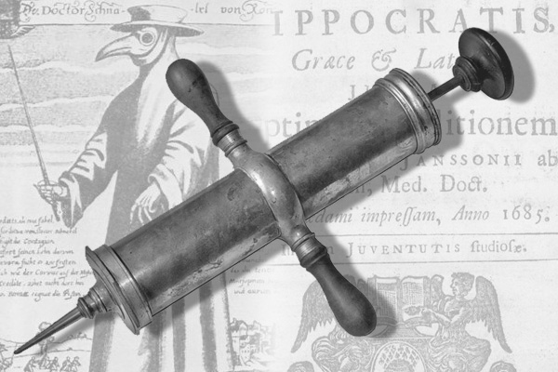
XIII в: шприц
По утверждениям историков, шприцы были известны в Европе ещё с XIII века. В средние века они делались из бычьего мочевого пузыря, к которому присоединялся тонкий наконечник из дерева или меди. Конструкция современного шприца, по некоторым данным, разработал в XVII веке французский математик Паскаль. Однако тогда «инъектор Паскаля» оказался невостребованным.
В том виде, в котором мы знаем его сейчас, шприц был изобретён в 1853 году ветеринаром Чарльзом Правазом и Александром Вудом независимо друг от друга. Внутрь каучукового цилиндра изобретатели вставили плотно подогнанный поршень с торчащим из него металлическим штырём.

Slide 29
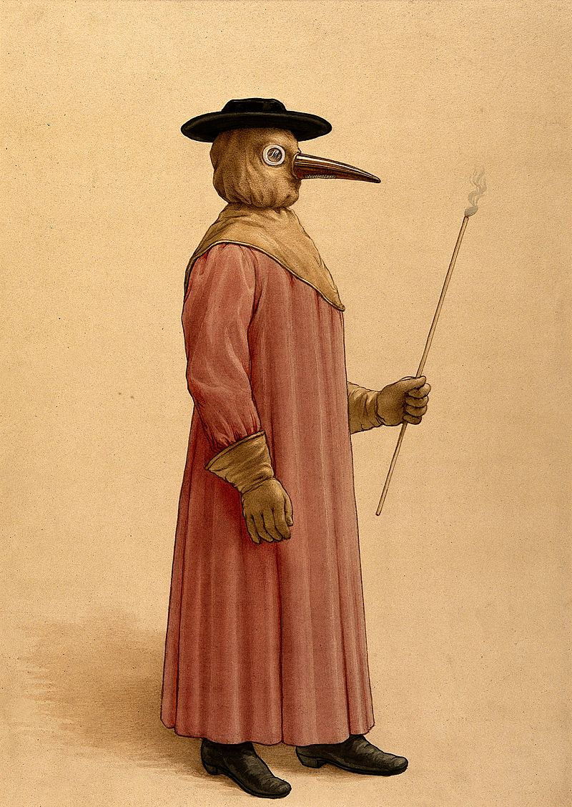
XIV в: маска
маска с клювом, в которой доктор был похож на древнеегипетского бога. Считалось, что она отпугивает болезнь, однако у неё была и практическая значимость — в клюв ссыпали сильно пахнущие лекарственные травы, которые облегчали дыхание. В то же время «врачеватели чумы» постоянно жевали чеснок в целях профилактики, маска в этом случае позволяла не отпугивать клиентов резким чесночным запахом

Slide 30
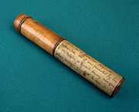
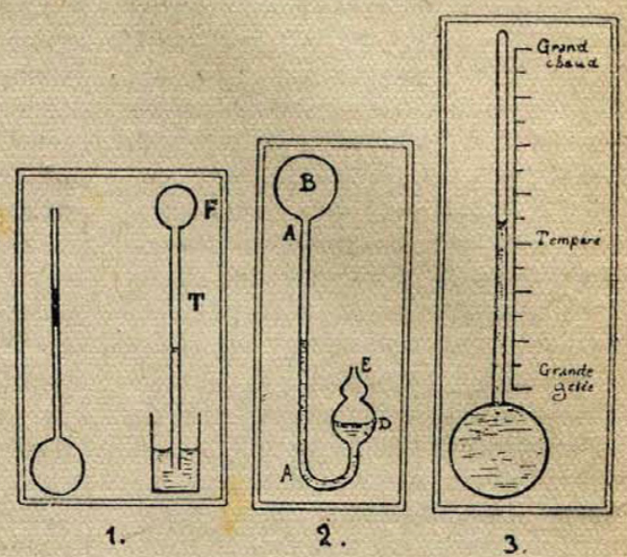
XVII в: инструментальные исследования
1 - термометр Галилея
2 - термометр Ван-Дреббеля
3 - термометр флорентийских академиков
Стетоскоп Лаэннека. 1820 г.
Вплоть до XVIII столетия инструментальное обследование в медицине не применялось. Первые диагностические приборы: (термометр, стетоскоп, лупа) с большим трудом входили в медицинскую практику.
Идея создания прибора для измерения температуры впервые возникла у голландского естествоиспытателя
Ван-Гельмонта (1577—1644), а первый «термометр» был сконструирован итальянским физиком Галилеем в 1597 г. Однако фактическим изобретателем термометра считают голландца Ван-Дреббеля (1572—1632). Первый термометр в современном смысле слова был сконструирован во Флорентийской академии.

Slide 31
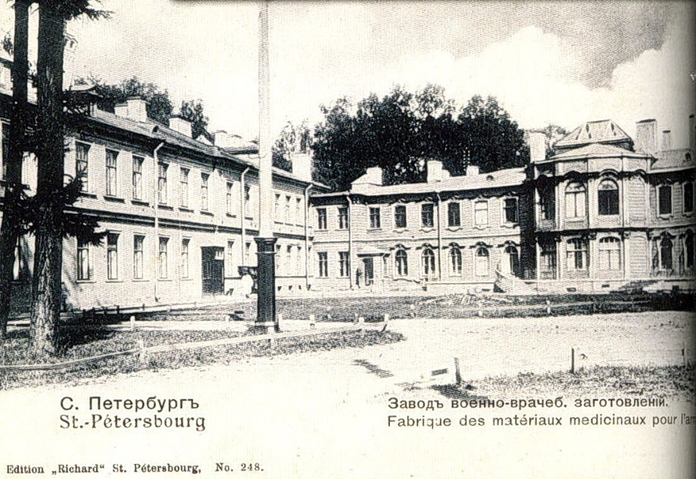
1721 г: первая в России мастерская по изготовлению лекарских инструментов
В России первые заводы по производству медицинских инструментов появились в начале XVIII в. В 1721 г. по Указу Петра I в Петербурге, недалеко от Аптекарского огорода, была построена первая в России мастерская по изготовлению лекарских инструментов. В 1796 г. мастерская была преобразована в Инструментальный хирургический завод, с 1896 г. – Завод военно-врачебных заготовлений (с 1922 г. – завод «Красногвардеец», функционирующий и сегодня). Значительный вклад в развитие производства, в создание оригинальных конструкций хирургических инструментов внесли работавшие на заводе в качестве технических руководителей ученые-медики И. В. Буяльский, Н. И. Пирогов, П. А. Наронович, И. В. Карпинский.

Slide 32
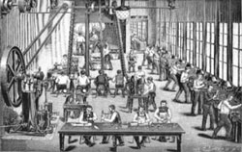
XIX в: промышленная революция
В XIX веке начинается масштабная промышленная революция сразу в нескольких странах мира, начинается отсчёт основных открытий в науке и технике. Именно поэтому стало появляться значительное количество медицинской техники (это была техника, которая предназначалась для физиотерапии, различных оперативных вмешательств, здесь же была техника, которая осуществляла стерилизацию и дезинфекцию). Именно развитие медицинской техники спасло миллионы жизней во время Первой мировой войны, революций в России и Германии.

Slide 33
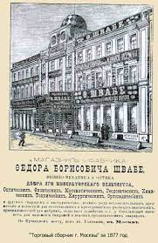
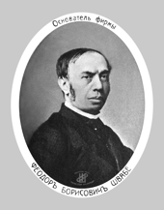

1837: оптика Швабе
1837-м году в Москве на Кузнецком мосту появилась лавка оптических приборов швейцарского предпринимателя Теодора Швабе. Пройдет время и лавка станет компанией, а компания холдингом. И этот холдинг, ныне входящий в структуру госкорпорации «Ростех» будет производить не только оптику, но и медицинское оборудование. В середине XIX века фирма Швабе производила все виды оптических приборов, известные к тому времени. Покупателям предлагались не только очки и увеличительные стекла, но и большой ассортимент товаров для фотографии и дагерротипии: объективы, складные штативы, дагерротипные пластинки, фотографическую бумагу.

Slide 34

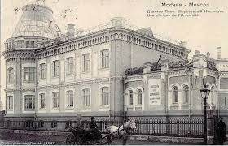
1903: открыт отдел лучевой терапии онкологических заболеваний
1903 г. открытие на базе Института им. Морозовых (сейчас МНИОИ им. П.А. Герцена) первого в России отдела лучевой терапии онкологических заболеваний.

Slide 35
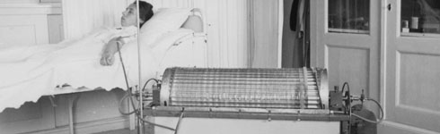
1950-е годы и ранее: Искусственная почка
Когда-то почечная недостаточность означала верную смерть. Появление диализа для удаления смертельных примесей из крови означало, что жизни пациентов можно было спасти. Для некоторых диализ стал переходом к долгосрочному решению проблемы трансплантации почки.

Slide 36
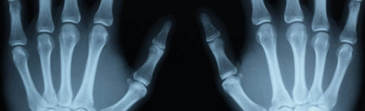
1950-е годы и ранее: Рентген
Среди первых крупных «высокотехнологичных» устройств, использованных в медицине, рентгеновские лучи широко использовались в течение почти столетия в качестве диагностического инструмента. В лучевой терапии рентгеновские лучи используются для лечения определенных заболеваний, в частности рака, путем уничтожения злокачественных опухолевых клеток с помощью рентгеновского излучения.

Slide 37
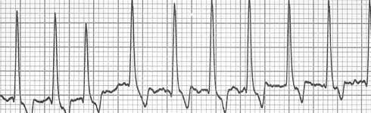
1950-е годы и ранее: ЭКГ
ЭКГ используется для измерения частоты и регулярности сердечных сокращений, а также размера и функции сердечных камер, наличия каких-либо повреждений сердца, а также воздействия лекарств или устройств, используемых для регулирования сердца (например, кардиостимулятора). ). ЭКГ помогли врачам снизить уровень смертности и истощения от сердечных заболеваний.

Slide 38
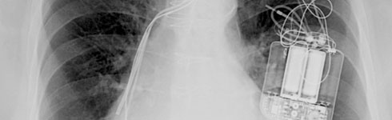
1950-е годы и ранее: Кардиостимулятор
Многие люди, у которых нарушен сердечный ритм, рискуют внезапно умереть, если сердечный ритм выйдет из-под контроля. Кардиостимулятор может значительно снизить риск внезапной смерти за счет подачи небольшого контролируемого электрического тока, когда это необходимо для поддержания устойчивого ритма.

Slide 39
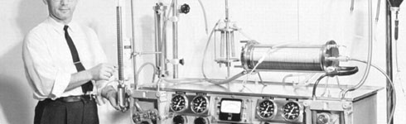
1950-е годы и ранее: Сердечно-легочное шунтирование
Операция по обходу закупоренных коронарных артерий (с использованием участков неповрежденных артерий или вен из других частей тела) продлевает жизнь и улучшает качество жизни. Эта процедура стала возможной с разработкой аппарата искусственного кровообращения, который позволяет останавливать сердце во время операции - аппарат берет на себя работу по снабжению крови кислородом и перемещению крови по телу.

Slide 40
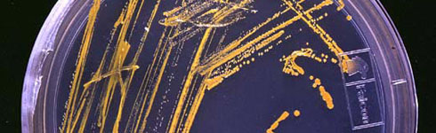
1950-е годы и ранее: Технология производства антибиотиков
Во время и после Второй мировой войны наблюдался резкий рост числа обнаруженных антибиотиков, которые были признаны полезными для лечения различных заболеваний. Однако именно развитие инженерных технологий для массового производства этих антибиотиков позволило им найти широкое применение.

Slide 41
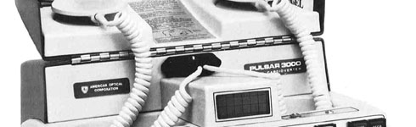
1960-е годы: Дефибриллятор
Когда у пациента происходит остановка сердца, дефибриллятор используется, чтобы вернуть сердце в действие. С момента первоначального инженерного достижения в разработке устройства, ряд дополнительных инженерных усовершенствований, направленных на уменьшение его размеров, позволил дефибриллятору переместиться из операционной или отделения неотложной помощи в руки персонала службы экстренной помощи, оказывающего помощь пациентам в офисах и торговых центрах, аэропорты и даже дома и школы.

Slide 42
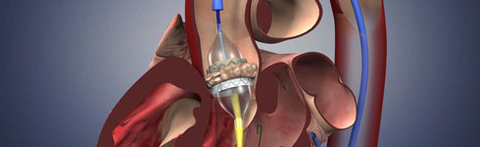
1960-е годы: Замена сердечного клапана
Замена сердечных клапанов была ранним примером совместной работы инженеров и клиницистов над восстановлением сердечной функции пациентам, которые оказались в состоянии потери трудоспособности из-за того, что их собственные клапаны вышли из строя. За прошедшие годы инженеры разработали новые конструкции и материалы, которые позволяют клапанам, изготовленным из синтетических и натуральных материалов, заменять поврежденные или больные клапаны.

Slide 43
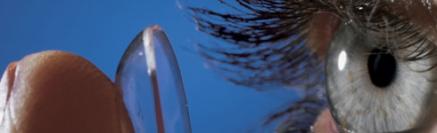
1960-е годы: Интраокулярная линза / контактная линза
Пластиковая интраокулярная линза (ИОЛ) помогла восстановить полное зрение тем, чье зрение помутнело из-за катаракты (ведущая причина слепоты во всем мире) или других заболеваний. Сотрудничество инженеров по биоматериалам, инженеров-механиков, инженеров-оптиков и хирургов привело к созданию множества ИОЛ, отвечающих различным потребностям пациентов. Эти искусственные линзы устанавливаются в амбулаторных условиях, что занимает всего несколько часов. В то время как интраокулярная линза вернула нормальное зрение людям с катарактой, контактные линзы, которые предшествовали этому при обычном использовании, оказались критически важными для функционирования многих людей с каратоконусом и другими заболеваниями и психологически важны для тех, у кого есть проблемы с очками. Превратившись из дорогого и неудобного стеклянного устройства в 1930-е годы в доступное, простое в использовании.

Slide 44
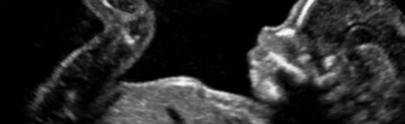
1960-е годы: УЗИ
Для многих родителей УЗИ предоставило первое «изображение» их будущего ребенка. Благодаря творческим разработкам ультразвук также используется для исследования многих других внутренних органов, включая сердце, сонные артерии, почки и мочевой пузырь. Ультразвуковая технология использует высокочастотные звуковые волны для получения изображений - так же, как подводные лодки используют гидролокаторы для обнаружения других судов.

Slide 45
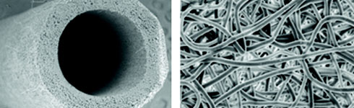
1960-е годы: Сосудистые трансплантаты
Сосудистые трансплантаты, сделанные из биологических или синтетических материалов, используются для восстановления или замены больных кровеносных сосудов. Двумя распространенными применениями являются использование внутренней молочной артерии в хирургии коронарного шунтирования и использование шунтирования для лечения заболеваний периферических артерий. Инженеры сделали эти спасательные процедуры возможными благодаря разработке и использованию инновационных материалов.

Slide 46
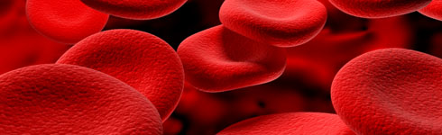
1960-е годы: Анализ и обработка крови
Принцип Култера произвел революцию в области клинической лабораторной медицины, установив эталонный метод подсчета и определения размеров частиц. Это привело к созданию приборов, автоматизирующих общий анализ крови или общий анализ крови. Сегодня это наиболее широко используемый диагностический тест во всем мире.

Slide 47
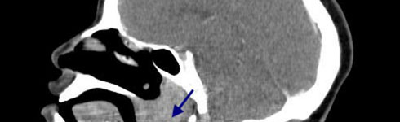
1970-е годы: Компьютерная томография (КТ)
Интеграция компьютерных технологий и технологий рентгеновской визуализации явилась выдающимся инженерным достижением, позволившим рентгенологам добиться больших успехов в диагностике и лечении определенных заболеваний. Технология компьютерной томографии предоставила беспрецедентное изображение поперечного сечения тела. Например, при раке КТ используется для обнаружения опухоли, предоставления информации о степени заболевания, помощи в планировании лечения и определения реакции рака на лечение.

Slide 48
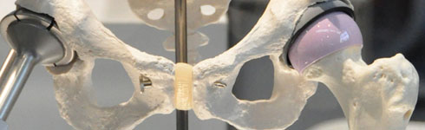
1970-е годы: Замена тазобедренного и коленного суставов
До появления искусственных тазобедренных и коленных суставов миллионы людей, особенно пожилые, жили со значительной болью и очень ограниченной подвижностью. Инженеры разработали дизайн, который можно настроить в соответствии с различными потребностями пациентов. Знаменитые гольфисты Арнольд Палмер и Джек Никлаус среди миллионов людей, которые все еще ведут активный образ жизни благодаря искусственным бедрам.

Slide 49
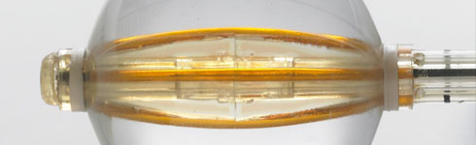
1970-е годы: Баллонный катетер
Катетер-баллон похож на корабль в бутылке, символизируя инженерное изящество и решимость, необходимые для достижения удаленных участков тела через крошечные отверстия. Эта менее инвазивная технология позволяет совершить фантастическое путешествие по исследованию и лечению широкого спектра состояний с меньшими рисками, затратами и временем восстановления.

Slide 50
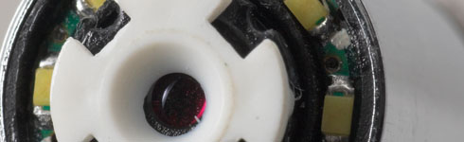
1970-е годы: Эндоскопия
До появления эндоскопа для диагностики и лечения пациентов часто требовалось хирургическое вмешательство. Инженерное достижение сочетания миниатюрной камеры с гибкой трубкой обеспечило минимально инвазивный способ выполнения широкого спектра диагнозов и лечения со значительно меньшими рисками и затратами.

Slide 51
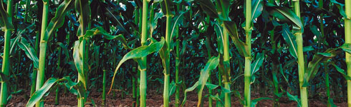
1970-е годы: Биологические растения и пищевая инженерия
Значительные достижения в области биологической инженерии, которые увеличили количество и безопасность пищевых продуктов, принесли пользу людям в плане жизнеобеспечения во всем мире.

Slide 52

1970-е годы: Кохлеарные имплантаты и стимуляторы
Кохлеарные имплантаты и стимуляторы обеспечили функциональный слух более чем 100 000 пациентов с глубокой или тяжелой глухотой, и миллионы других потенциально могут извлечь выгоду из этой технологии. Эти устройства позволяют людям любого возраста - независимо от того, родились ли они без функционального слуха или потеряли слух в более позднем возрасте - более или менее нормально участвовать в жизни общества, в котором как социальное, так и деловое взаимодействие часто зависит от акустической речи и слуха.

Slide 53


1980-е годы: развитие интернет
Джоэль Шац
Иосиф Гольдин
"Он был разгильдяем (Шац), его выгнали из армии США, он жил в лесу, бегал где-то с хиппи. С "кислотой" эксперименты ставили. Конец 60-х, Сан-Франциско – ну что говорить. Видимо, у него было видение, как должен быть устроен мир, – а устроен он должен быть так, чтобы люди могли друг с другом общаться. Сейчас, когда я с ним встречаюсь, я говорю: "Ну как тебе, сейчас все со всеми общаются, но ненавидят друг друга еще больше". Он говорит: "Ну, видимо, такова сущность человека" - Колесников, технический директор СОВАМ-Телепорт в 1990–1995 годах, сейчас "Билайн"

Slide 54

1980-е годы: Магнитно-резонансная томография (МРТ)
Для получения изображений МРТ используются радиочастотные волны и сильное магнитное поле для получения удивительно четких и подробных изображений внутренних органов и тканей. Благодаря сочетанию инженерных технологий и клинических ноу-хау, он предоставляет врачам исключительное разрешение для изображений поперечного сечения тела. Это способствовало многим открытиям в области нейробиологии, лечения рака и ортопедической хирургии.

Slide 55

1980-е годы: Лазерная хирургия
Лазерная хирургия - интересный пример способности инженеров успешно применять промышленные технологии в широком спектре медицинских применений. Импульсный лазер на красителе был первым лазером, разработанным для специального медицинского применения - неприглядных родинок. Некоторые из инновационных приложений включают лечение рака, эстетическую хирургию и хирургию по улучшению зрения.

Slide 56

1980-е годы: Сосудистые стенты
Сосудистые стенты - интересный пример того, как инженеры постоянно совершенствуют концепцию на протяжении нескольких поколений продуктов. Технология эволюционировала от трубки из проволочной сетки, удерживающей открытую артерию, до более сложных устройств, включая стенты с лекарственным покрытием, появившиеся за последнее десятилетие.

Slide 57

1980-е годы: Рекомбинантные терапевтические средства
Инженеры разработали эффективные технологии для производства продуктов биологического происхождения или для лечения биологической активности, которые в настоящее время являются ключевым компонентом биофармацевтической промышленности. Например, клетки, производящие терапевтические белковые молекулы, образуют основу для инновационных и важных лекарств, которые нельзя было бы получить никаким другим способом. Рекомбинантные технологии были впервые представлены в 1970-х годах, а к следующему десятилетию они стали применяться в промышленных масштабах, давая белки для лечения диабета, сердечных приступов и рака, а также для смягчения воздействия иммунной недостаточности.

Slide 58

1980-е годы: Проточный цитометр и сортировщик клеток
Проточный цитометр и сортировщик клеток - это устройства, которые сегодня используются во всех крупных университетах, медицинских школах, больницах, исследовательских институтах и ​​фармацевтических компаниях мира. Эта технология произвела революцию в изучении иммунной системы и рака, и сегодня она стимулирует новые области биомедицинских исследований, такие как протеомика и системная биология. Проточная цитометрия и сортировка клеток стали предпочтительными аналитическими методами для диагностики и мониторинга лечения заболеваний крови, от лейкемии до ВИЧ / СПИДа. Фактически, развитие технологии проточной цитометрии в начале 1980-х годов совпало с появлением ВИЧ / СПИДа как серьезной проблемы общественного здравоохранения.

Slide 59

1980-е годы: Пульсоксиметр
С появлением пульсоксиметрии стало возможным неинвазивное непрерывное измерение оксигенации пациента, что произвело революцию в практике анестезии и значительно повысило безопасность пациентов. До его введения около 2 000-10 000 американцев ежегодно умирали от осложнений, связанных с анестезией, и многие другие заболели.

Slide 60

1980-е годы: Цифровой слуховой аппарат
Цифровой слуховой аппарат - достаточно маленький, чтобы его можно было разместить практически вне поля зрения во внутреннем ухе - улучшил качество жизни миллионов людей. Устройство позволяет владельцу не только разговаривать с друзьями и семьей, но также наслаждаться музыкой, театром, телевидением и другими занятиями. Примитивные электронные слуховые аппараты с электронными лампами начали появляться в 1920-х годах; Транзисторы произвели революцию в аналоговых слуховых аппаратах в 1960-х, а цифровые слуховые аппараты появились в 1980-х. Достижения в дизайне микрофонов, обработке речи, методах формования, воздушно-цинковых батареях и инструментах для аудиологов способствовали и продолжают развивать улучшенные характеристики.

Slide 61

1990-е годы до сегодняшнего дня: Геномное секвенирование и микромассивы
В то время как проект «Геном человека» доминировал в заголовках последних лет, он был бы невозможен без технических достижений в области секвенирования ДНК и микромассивов. Эти инструменты позволили исследователям идентифицировать гены в ДНК человека. Ожидается, что со временем это приведет к фундаментальным прорывам в медицинской практике.

Slide 62

1990-е годы до сегодняшнего дня: позитронно-эмиссионная томография (ПЭТ)
ПЭТ-сканирование - это последний инженерный прорыв в технологии визуализации и важное дополнение к компьютерной томографии и МРТ. Технология ПЭТ позволяет врачам наблюдать метаболические изменения на клеточном уровне с помощью мощных изображений поперечного сечения тела. В настоящее время ПЭТ-сканирование используется для выявления некоторых видов рака, ишемической болезни сердца и заболеваний головного мозга.

Slide 63

1990-е годы до сегодняшнего дня: Хирургия под визуальным контролем
Хирургия под визуальным контролем позволяет хирургу использовать технологию визуализации, чтобы точно определить, где требуется разрез или восстановление. Это помогает свести к минимуму повреждение окружающих тканей, способствует более быстрому выздоровлению и снижению заболеваемости пациентов.

Slide 64

1990-е годы до сегодняшнего дня: Оптическая когерентная томография (ОКТ)
Оптическая когерентная томография или «ОКТ» - это метод получения подповерхностных изображений полупрозрачных или непрозрачных материалов с разрешением, эквивалентным маломощному микроскопу. По сути, это «оптический ультразвук», отображающий отражения внутри ткани для получения изображений поперечного сечения. ОКТ вызывает интерес среди медицинского сообщества, поскольку позволяет получать изображения морфологии тканей с гораздо более высоким разрешением (лучше, чем 10 мкм), чем другие методы визуализации, такие как МРТ или ультразвук.

Slide 65

1990-е годы до сегодняшнего дня: Наномедицина
Сегодня в медицине наметились два основных пути использования наночастиц.
Одним из них является диагностика заболеваний на максимально ранней стадии.
Вторым — доставка нужных химических веществ в поврежденные места организма и использование их там для лечения.

Slide 66

1990-е годы до сегодняшнего дня: нейронные сети и ИИ
Нейронные сети представляют собой нелинейные системы, позволяющие гораздо лучше классифицировать данные, чем обычно используемые линейные методы. В приложении к медицинской диагностике они дают возможность значительно повысить специфичность метода, не снижая его чувствительности.

Slide 67


1990-е годы до сегодняшнего дня: телемедицина
Телемедицина — использование компьютерных и телекоммуникационных технологий для обмена медицинской информацией. Является одним из наиболее быстро растущих сегментов здравоохранения в мире (около 20 % в год).

Slide 68
Кафедра «Биоинженерия и ядерная медицина»
https://www.nntu.ru/structure/view/podrazdeleniya/kafedra-bioinzheneriya-i-yadernaya-medicina
ПРАКТИКА – медицинское оборудование - обзор

Slide 69

2007 год - на базе Института биохимии им.А.Н.Баха в ФИЦ Биотехнологии РАН начинает функционировать центр коллективного пользования научным оборудованием «Промышленные биотехнологии»
Отделение хроматографических методов исследования;
Отделение химических методов анализа;
Отделение биоинженерии;
Отделение управляемого культивирования микроорганизмов;
Отделение масс-спектрометрического анализа и анализа низкомолекулярных метаболитов;
Отделение спектральных методов исследований.
Ниже представлены современные приборы центра - сайт: http://ckp.inbi.ras.ru
Нашему институту также 2021г. было предложено стать центром коллективного пользования.

Slide 70

Жидкостной хроматограф с рефрактометрическим детектором

Slide 71

Вакуумный ротационный испаритель

Slide 72

Газовый хромато-масс-спектрометр

Slide 73




Газовый хроматограф с ПИД и ЭДЗ
Газовая хроматография (ГХ) является наиболее точным и распространенным методом разделения и идентификации сложных смесей, применяющимся в таких областях как химическая и пищевая промышленности, медицина и наука. В основном хроматографы предназначены для анализа проб содержащих вещества с температурой кипения до 400^{о}С , где способны обнаружить даже следовые количества целевых соединений. В качестве подвижной фазы используется инертный газ.
Основными составными частями газового хроматографа являются:
В таблице представлены данные о выборе капиллярной колонки в зависимости от
типа исследуемых соединений:

Slide 74

Жидкостной хромато-масс-спектрометр

Slide 75

Инверсионный вольтамперометрический анализатор

Slide 76

Рентген-флуоресцентный спектрометр

Slide 77

Жидкостной хроматограф с ультрафиолетовым детектором и автосемплером

Slide 78

Система капиллярного электрофореза

Slide 79

Прогресс в биомедицинской инженерии
Progress in Biomedical Engineering - это новый междисциплинарный журнал, публикующий высококачественные авторитетные обзоры и статьи, посвященные наиболее важным и захватывающим областям исследований в области биомедицинской инженерии.
Начал издаваться с 2019 года: https://iopscience.iop.org/journal/2516-1091

